Slide 1
线段树

Slide 2
内容
普通线段树
值域线段树
势能线段树
李超线段树
分治结构
*函数式线段树

Slide 3
内容
普通线段树
基础应用
维护差分/前缀和等
维护连续段
扫描线
值域线段树
势能线段树
李超线段树
分治结构
*函数式线段树

Slide 4
基础应用
pushup&维护信息的选取
pushdown&lazy标记（顺序，合并等）
标记永久化

Slide 5
基础应用
pushup
注意区间查询才需要pushup，单点查询不需要
考虑如何用两个子区间的信息拼接得到当前区间的信息
比较简单的像区间和，区间最值一类的
复杂的看下面这个例题

Slide 6
bzoj3050 seating
为了赚更多的钱，奶牛场开了一间专门做奶昔的餐馆。这个餐馆有N个位子（1<=N<=500000）排成一行，开始时，位子都是空的。
每天，有M个不同的事件按次序发生（1<=M<=300000）.事件分为两类：
1.举办一个party，这个party有p头奶牛（1<=p<=N）,这p头奶牛只会坐在相邻的位子。如果没有p个连续的空位，则奶牛们会离开。如果有多个，奶牛们会选择起点编号最小的一段空位。
2.区间[a,b]的奶牛们离开座位。（1<=a<=b<=N）

Slide 7
bzoj3050 seating
也有点像malloc&free
考虑为了解决这个问题，线段树上要维护哪些信息
lmx表示从区间左端点起的最大空位大小
rmx表示以区间右端点结束的最大空位大小
mx表示区间中的最大空位大小
然后pushup比较好想

Slide 8
基础应用
pushdown
用来下传标记，只有需要下传标记的时候才会写
一般是区间修改的时候
比较简单的像区间加，区间赋值标记
麻烦的像上个题的多状态标记，或者是多标记的顺序问题

Slide 9
bzoj3050 seating
标记有3个状态，随意，清空，或者填满
先把标记传下去，在根据标记的取值给左右两个区间的lmx，rmx，mx赋值
最后清空当前的标记

Slide 10
基础应用
pushdown
对于多标记的顺序问题，要仔细分析不同标记的下传顺序
当然也可以把多个标记合并成一个
如有三种区间修改：区间加，区间乘，区间赋值
询问区间和
如果考虑三个标记的下传顺序，就比较麻烦
可以把这三个标记合成一个f(x)=ax+b，标记的下传就是线性函数的复合

Slide 11
基础应用
pushdown
在上面的例子中，每个线段树节点上只有一种权值
如果有多种权值的情况，把这些权值排成向量，标记相当于是一个矩阵，对向量做线性变换
如「THUSCH 2017」大魔法师

Slide 12
基础应用
标记永久化
有的标记可以直接打在区间上而不用往下传，在查询的时候直接用走过的这些区间的标记更新答案即可
如sum，min，max这些标记是可以永久化的
标记永久化的好处是速度更快，更好写，还可以删除标记以撤销修改，写主席树或者树套树的时候复杂度是正确的
缺点是有很多信息标记永久化没法维护

Slide 13
维护差分/前缀和
luogu 1438
区间加一个等差数列
单点查询

Slide 14
维护差分/前缀和
luogu 1438
区间加一个等差数列
单点查询
差分之后，加一个等差数列就变成区间加了
单点查询变成区间查询

Slide 15
维护差分/前缀和
经典题
区间加，区间查询gcd

Slide 16
维护差分/前缀和
经典题
区间加，区间查询gcd
差分之后，区间加就变成单点加了，而区间gcd不会变

Slide 17
维护差分/前缀和
经典题
有一个括号序列，保证是平衡的
再给出q个查询，每个查询有两个值a,b，代表询问交换P[a]和P[b]，会不会使得括号串变得不平衡。

Slide 18
维护差分/前缀和
经典题
有一个括号序列，保证是平衡的
再给出q个查询，每个查询有两个值a,b，代表询问交换P[a]和P[b]，会不会使得括号串变得不平衡。
把左括号当成+1，右括号当成-1，再求前缀和
括号序列平衡等价于s[i]>=n&&s[n]=0

Slide 19
维护差分/前缀和
经典题
有一个括号序列，保证是平衡的
再给出q个查询，每个查询有两个值a,b，代表询问交换P[a]和P[b]，会不会使得括号串变得不平衡。
交换P[a]和P[b]，如果是把()交换成)(，那么相当于区间减2，所以要看看区间最小值是否>=2

Slide 20
维护差分/前缀和
经典题
有一个括号序列，保证是平衡的
再给出q个查询，每个查询有一个值a，代表翻转P[a]，为了使得括号串平衡，应该同时翻转哪个位置。
如果有多个位置，输出最左边的。

Slide 21
维护差分/前缀和
经典题
有一个括号序列，保证是平衡的
再给出q个查询，每个查询有一个值a，代表翻转P[a]，为了使得括号串平衡，应该同时翻转哪个位置。
如果有多个位置，输出最左边的。
如果P[a]是(，那么翻转之后相当于s[a],s[a+1],...,s[n]全部减2
所以需要翻转P[b]，P[b]是)，翻转之后相当于s[b],s[b+1],...,s[n]全部加2
如果a<b，那么就是[a,b-1]区间减2，否则就是[b,a-1]区间加2

Slide 22
维护差分/前缀和
经典题
有一个括号序列，保证是平衡的
再给出q个查询，每个查询有一个值a，代表翻转P[a]，为了使得括号串平衡，应该同时翻转哪个位置。
如果有多个位置，输出最左边的。
所以如果a左边有)，就翻转最左边的)，如果没有，就二分一个区间[a,b)，使得b尽量小，min(s[a]...s[b-1])>=2，b是)

Slide 23
维护连续段
一般的套路是维护从最左边开始的连续的一段，最右边开始的连续一段，和整个区间的连续的一段
例如上面讲的seating，还有最长连续子序列，和一些区间染色的问题
bzoj1095
给定一棵所有点初始值为黑的无权树，两种操作：
把一个点的颜色反转
统计最远黑色点对。

Slide 24
维护连续段
把树转成括号序列
两个点之间的距离就是他们中间的括号成对消除之后剩余括号的数量
对于一个括号序列，我们使用数对(a,b)来描述它，表示它在消除后有a个右括号，b个左括号。
也就是说，题目只需要动态维护：max{a+b | S’(a, b) 是 S 的一个子串，且 S’ 介于两个黑点之间}

Slide 25
维护连续段
考虑对于两段括号编码 S1(a1, b1) 和 S2(a2, b2)，如果它们连接起来形成 S(a, b)。注意到 S1、S2 相连时又形成了 min{b1, a2} 对成对的括号，合并后它们会被抵消掉。所以：
当 a2 >= b1 时第一段 [ 就被消完了，两段 ] 连在一起，例如：
] ] [ [ + ] ] ] [ [ = ] ] ] [ [
当 a2 < b1 时第二段 ] 就被消完了，两段 [ 连在一起，例如：
] ] [ [ [ + ] ] [ [ = ] ] [ [ [
这样，就得到了一个十分有用的结论：
当 a2 >= b1 时，(a,b) = (a1-b1+a2, b2)，
当 a2 < b1 时，(a,b) = (a1, b1-a2+b2)。

Slide 26
维护连续段
当 a2 >= b1 时，(a,b) = (a1-b1+a2, b2)，
当 a2 < b1 时，(a,b) = (a1, b1-a2+b2)。
但是我们关注的是a+b，所以可以发现两段拼在一起，a+b要么是a1-b1+a2+b2，要么是a1+b1-a2+b2
结合上面的取值范围，a+b=max(a1-b1+a2+b2,a1+b1-a2+b2)

Slide 27
维护连续段
结合上面的取值范围，a+b=max(a1-b1+a2+b2,a1+b1-a2+b2)
线段树维护ld，ls，rd，rs
ld=max{b-a | S’(a,b)是S的一个前缀，且有一个黑点紧接在S之后}
ls=max{a+b | S’(a,b)是S的一个前缀，且有一个黑点紧接在S之后}
rd=max{a-b | S’(a,b)是S的一个后缀，且S紧接在一个黑点之后}
rs=max{a+b | S’(a,b)是S的一个后缀，且S紧接在一个黑点之后}

Slide 28
维护连续段
结合上面的取值范围，a+b=max(a1-b1+a2+b2,a1+b1-a2+b2)
线段树维护ld，ls，rd，rs
tree[x].ans=max(tree[lc[x]].ans,tree[rc[x]].ans,tree[lc[x]].rs+tree[rc[x]].ld,tree[lc[x]].rd+tree[rc[x]].ls)
另外，a-b=a1-b1+a2-b2，所以ld，ls，rd，rs这些信息可以维护
tree[x].ld=max(tree[rc[x]].ld+b1-a1,tree[lc[x]].ld)
tree[x].ls=max(tree[rc[x]].ls+a1-b1,tree[rc[x]].ld+a1+b1,tree[lc[x]].ls)
tree[x].rd,tree[x].rs同理

Slide 29
维护连续段
实际实现的时候，在括号序列中加进结点标号会更方便
对于底层结点，如果对应字符是一个括号或者一个白点，那么ls,ld,rs,rd,ans的值就都是-inf
如果对应字符是一个黑点，那么ls,ld,rs,rd的值是0，ans的值是-inf

Slide 30
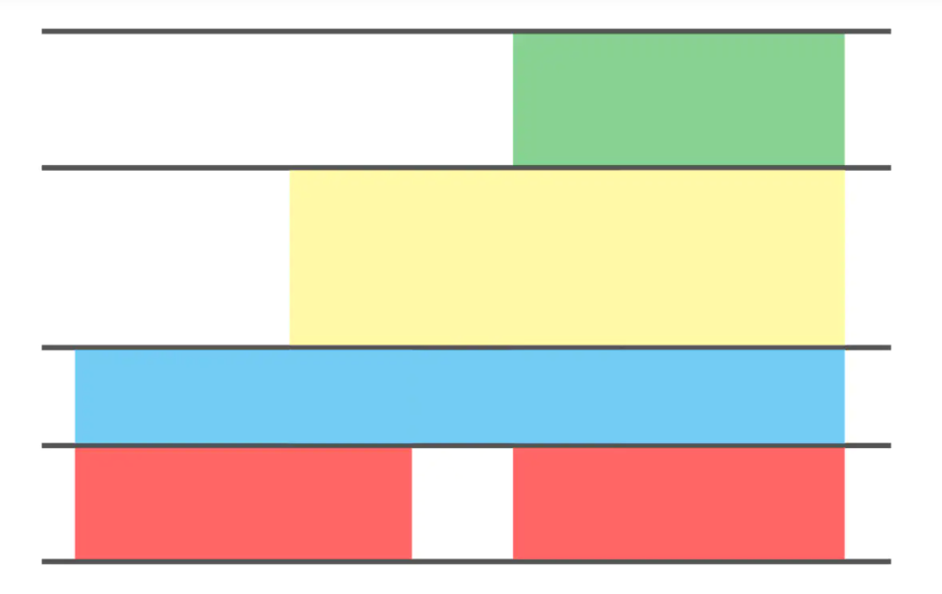
扫描线
多个矩形覆盖，求周长，面积等问题
只要求出每一条扫描线的有效长度，就可以得出该区域的实际面积，最后把所有面积相加，即为该多边形的总面积。

Slide 31
扫描线
对于每一个矩形，只需要把矩形转换成上下两条平行线段即可（上边和下边）。
要多次求各个扫描线的有效长度，采用线段树的方法。

Slide 32
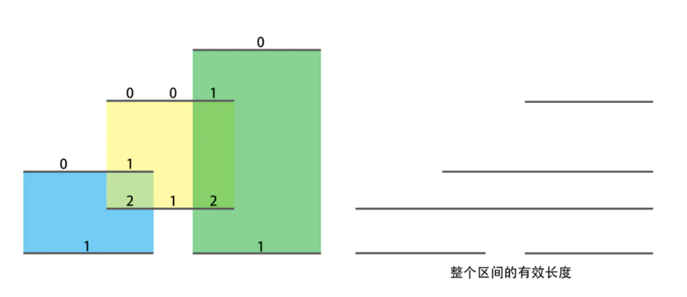
扫描线

Slide 33
内容
普通线段树
值域线段树
基础应用
动态开点
势能线段树
李超线段树
分治结构
*函数式线段树

Slide 34
基础应用
把区间作为值域，线段树记录值在某个区间内的数的出现次数
可以当成一个带kth的set/multiset用
另外，记cnt[x][t]表示x在[1,t]的出现次数
那么x在[l,r]的出现次数为cnt[x][r]-cnt[x][l-1]，即出现次数有可减性

Slide 35
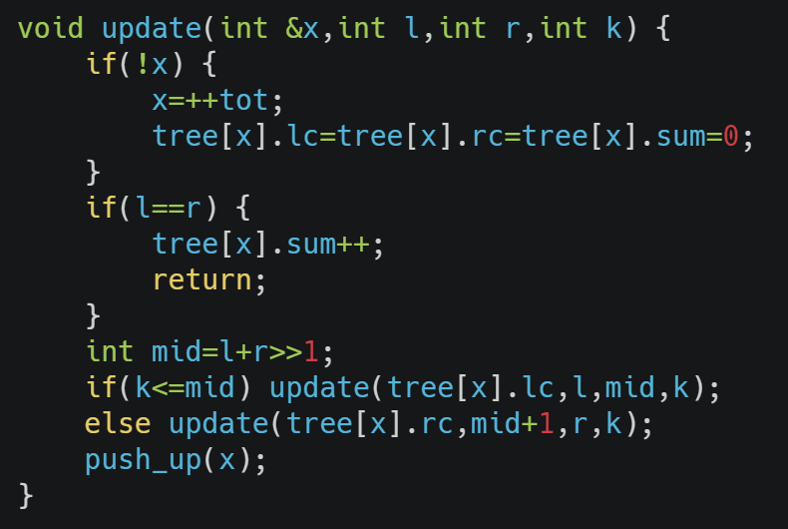
动态开点
如果值域过大，那么可以离线+离散化
如果要在线，线段树可以动态开点
所谓动态开点就是把线段树当成一棵0-1的trie（当然，是逆序的）
动态开点的空间复杂度是O(nlogk)，k是值域

Slide 36
HDU2852 KiKi's K-Number
题目让你实现一种容器支持3个操作：
0 x:把x插入容器中
1 x:把x从容器中删除，如果有相同的多个，则只删除一个，如果容器中没有要删除的元素，就输出No Elment!
2 x k:求这个容器中大于x这个数的第k个元素的值

Slide 37
HDU2852 KiKi's K-Number
插入删除都比较容易做，就是在权值线段树上单点修改，+1/-1之类的
考虑查询操作，注意到出现次数有可减性，所以“比x大的第k个”可以先查询小于等于x的一共有多少个（设为t），然后再找第k+t大的数
如果不具有可减性，那么可以二分答案，在[x,二分的答案]这段区间做区间查询，但是这样多一个log

Slide 38
「BJOI2016」回转寿司
给定一个长度为 n 的序列 a，现在要从中选出一段连续子序列 [l,r]，使得 L≤ \sum_{i=l}^r ai≤R，求方案数。
1≤n≤1e5,|ai|≤1e5,1≤L,R≤1e9

Slide 39
「BJOI2016」回转寿司
先处理一下，把求和变成前缀和
那么限制就变成L<=sum(r)-sum(l-1)<=R
变形一下，有sum(r)-R<=sum(l-1)<=sum(r)-L
循环递增r，每次对于一个sum(r)，都查一下权值线段树上[sum(r)-R,sum(r)-L]这个区间里面有多少个数（即sum(l-1)），累加答案，再把sum(r)插入权值线段树里面即可

Slide 40
HDU 6183 Color it
题目让你实现一种数据结构支持3个操作：
0:清除所有点
1 x:在点（x，y）处添加颜色为c的点, 注意这里一个点可以有很多种颜色，是不会被覆盖的
2 x y1 y2:计算矩形（1，y1）和（x，y2）中有多少种不同的颜色。 也就是说，如果存在一个点（a，b），颜色为c，1≤a≤x且y1≤b≤y2，则应该统计颜色c。
操作1和操作2的连续操作最多为150000次。
最多有10个操作0。
1≤x，y≤1e6,0≤c≤50

Slide 41
HDU 6183 Color it
由于颜色数量不多，考虑只有一种颜色的情况
对于多种颜色，只需要每种颜色都看下这样的点是否存在即可
对于一种颜色，只需要看是否有点的纵坐标在[y1,y2]并且横坐标在[1,x]

Slide 42
HDU 6183 Color it
由于颜色数量不多，考虑只有一种颜色的情况
对于多种颜色，只需要每种颜色都看下这样的点是否存在即可
对于一种颜色，只需要看是否有点的纵坐标在[y1,y2]并且横坐标在[1,x]
在纵坐标建值域线段树，维护区间min
查询就查一下[y1,y2]的区间min是否<=x即可

Slide 43
HDU 6183 Color it
对于50种颜色，如果一棵线段树上每个点建一个长度为50的min数组，记录每种颜色的minx，空间比较卡
2^21*50/1024/1024=100M，线段树不开4倍而是做到2的幂（2^20）超过1e6然后再乘2，卡一下也够
要么就是建50棵线段树动态开点，空间复杂度O(nlogk)，150000*20*3/1024/1024=8.5M

Slide 44
CodeForces 12D Ball
有𝑛个人，每个人有三个属性𝑎𝑖, 𝑏𝑖, 𝑐𝑖 。
如果一个人的三个属性均小于另一个人的，那么他将告辞。
问最后有多少人告辞。
1 ≤ 𝑛 ≤ 5e5

Slide 45
CodeForces 12D Ball
首先将第一维离散化，第二维从大到小排序，以第一维为坐标在线段树中插入第三维的值。
由于逐个插入，第二维一定递减；
对于每个新插入的数只要保证他插入位置后面的区间最大值比这个数小就不会告辞。
时间复杂度O(nlogn)

Slide 46
内容
普通线段树
值域线段树
势能线段树
基础应用
segment tree beats
李超线段树
分治结构
*函数式线段树

Slide 47
基础应用
线段树能够通过打标记实现区间修改的条件有两个：
1,能够快速处理标记对区间询问结果的影响
2,能够快速实现标记的合并
有的区间修改不满足上面两个条件（如区间开方，区间取模等）

Slide 48
基础应用
有的区间修改不满足上面两个条件（如区间开方，区间取模等）
但存在一些奇妙的性质，使得序列每个元素被修改的次数有一个上限
可以在线段树每个节点上记录一个值，表示对应区间内是否每个元素都达到修改次数上限
区间修改时暴力递归到叶子节点，如果途中遇到一个节点，这个节点的对应区间内每个元素都达到修改次数上限则在这个节点return掉
均摊复杂度是O(nlogn*修改次数上限)

Slide 49
基础应用
区间取模，区间求和

Slide 50
基础应用
区间取模，区间求和
由于一个数被比它自己小的数mod后至少会变成原来的一半
所以我们仍然维护区间最大值，如果当前区间的最大值小于模数p，那么不用再递归下去了

Slide 51
基础应用
区间取模，区间求和
由于一个数被比它自己小的数mod后至少会变成原来的一半
所以我们仍然维护区间最大值，如果当前区间的最大值小于模数p，那么不用再递归下去了

Slide 52
基础应用
区间开方，区间求和

Slide 53
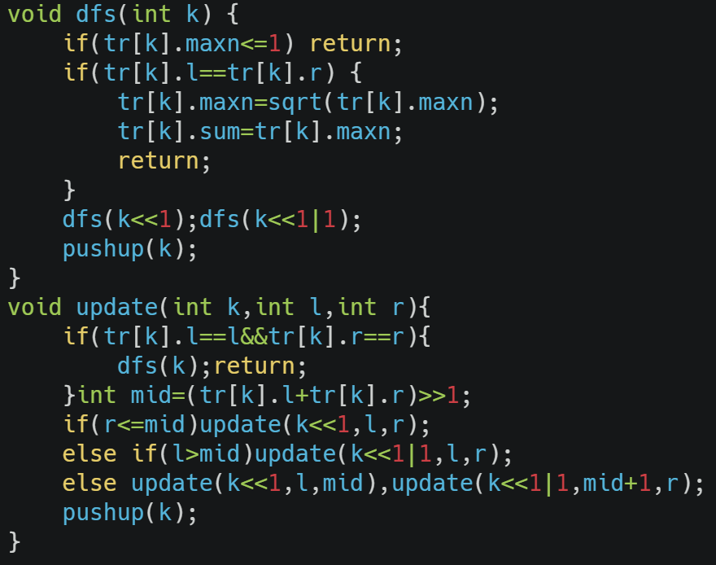
基础应用
区间开方，区间求和
我们可以发现对1或0的开方，对他的值是不会改变的，因此我们维护一个区间最大值，如果该区间的最大值>1,那么再递归下去。
一个数开loglogn次就会变成1或者0

Slide 54
基础应用
这个题还有一种线段树做法是
记录区间最大值和最小值
如果一个区间最大值开根和最小值开根相同，那么打区间覆盖标记
否则，暴力往下更新

Slide 55
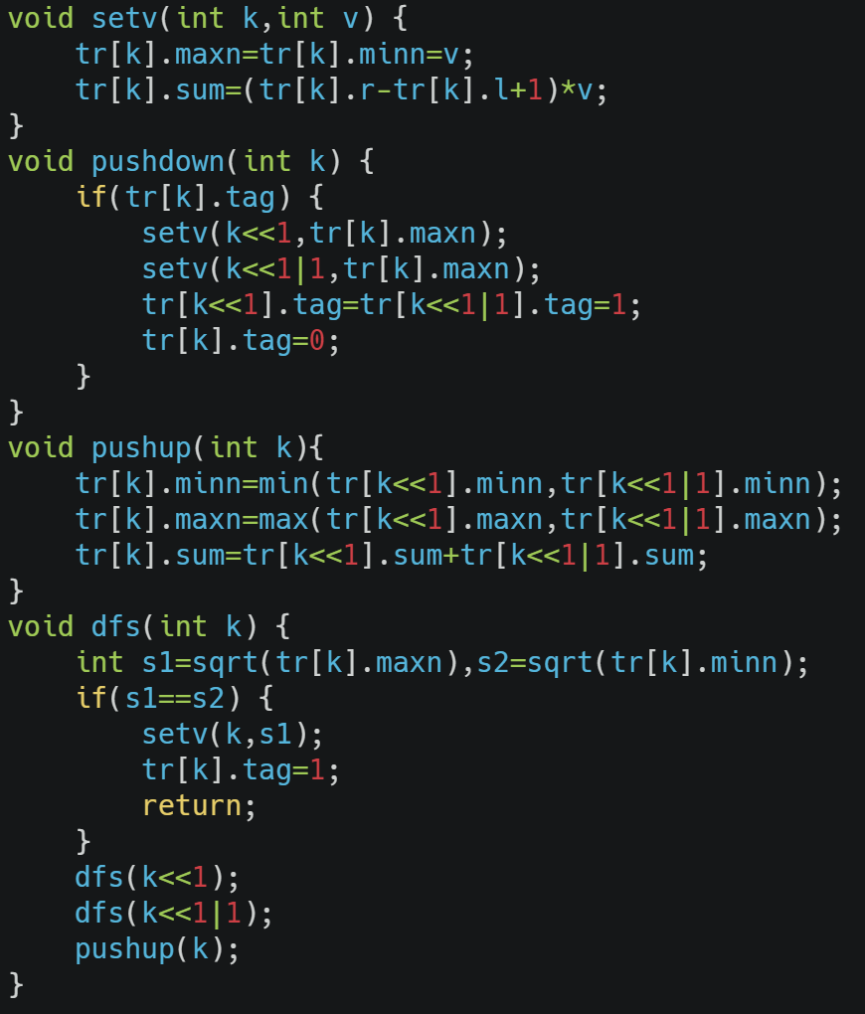
基础应用

Slide 56
基础应用
区间开方，区间求和
当然这个题也能用树状数组+并查集做
树状数组负责单点修改+区间查询
并查集负责把开方后变为0/1的数删掉（和下一个数连起来）

Slide 57
基础应用
区间开方，区间加，区间求和
显然不能像上一个题一样，用最大值<=1来做
如果用最小值=最大值来做
那么像这样的数据：
343434开方，变成121212，再加2，变成343434，循环
就会TLE

Slide 58
基础应用
维护max-min<=1的情况
显然在loglog(max-min)次开根号操作内，会让区间的max-min<=1
定义势能函数s=\sum_{i} loglog(max_i-min_i)=O(nloglogk)
i是线段树上的所有节点
对于长度为l的区间开方，势能减少O(l-logn)
对于区间加，势能增加O(lognloglogk)
大概是每个区间需要loglogk次才能max-min<=1
每次区间加会造成logn个区间不相等

Slide 59
基础应用
对于sqrt(max)=sqrt(min)的情况，打区间覆盖标记
对于sqrt(max)=sqrt(min)+1的情况，化一下得到
max-sqrt(max)=min-sqrt(min)=d
相当于区间减d，打区间减标记

Slide 60
基础应用
维护数列区间和(mod p)，带有将原数a[i]修改为c^a[i]的操作

Slide 61
基础应用
维护数列区间和(mod p)，带有将原数a[i]修改为c^a[i]的操作
用扩展欧拉定理，模数每次从p变成phi(p)，最多log次

Slide 62
基础应用
区间加，区间除，区间和，区间min

Slide 63
基础应用
区间加，区间除，区间和，区间min
同样考虑max-min=1的区间，max-min>1暴力除法
除以d之后，max/d-min/d<=1
如果max/d=min/d，那就是区间覆盖
如果max/d-min/d=1，那就说明max-max/d=min-min/d
变成区间减，打减法标记

Slide 64
区间最值操作
区间对ai取max(ai,x)（或min(ai,x)），查询区间和

Slide 65
区间最值操作
区间对ai取min(ai,x)（或max(ai,x)），查询区间和
维护区间最大值mx，最大值个数t，严格次大值se
如果走到一个区间上，发现x>=mx，说明取min操作没用，返回
如果mx>x>se，打标记，把mx改成x，再用(mx-x)*t更新区间和
如果se>=x，暴力走两边

Slide 66
区间最值操作
区间对ai取min(ai,x)（或max(ai,x)），查询区间和
维护区间最大值mx，最大值个数t，严格次大值se
如果走到一个区间上，发现x>=mx，说明取min操作没用，返回
如果mx>x>se，打标记，把mx改成x，再用(mx-x)*t更新区间和
如果se>=x，暴力走两边
定义势能函数为\sum_i d_i，i是线段树上的节点，d_i是这个节点对应的区间中，互不相同的元素个数
初始时，显然势能是O(nlogn)
暴力对长度为n的区间做min，消耗的时间是O(n)，势能也会减少O(n)

Slide 67
区间最值操作
区间加，区间对ai取min(ai,x)，查询区间和

Slide 68
区间最值操作
区间加，区间对ai取min(ai,x)，查询区间和
区间加对于区间最大值mx，最大值个数t，严格次大值se的影响不大，可以很快更新
如果用上面那个势能函数，一次区间加最坏增加O(n)的势能

Slide 69
区间最值操作
区间加，区间对ai取min(ai,x)，查询区间和
区间加对于区间最大值mx，最大值个数t，严格次大值se的影响不大，可以很快更新
定义势能函数为线段树中 mx 不等于其父亲节点 mx 的节点数量
假设对势能有贡献（中mx 不等于其父亲节点 mx ）的节点的数量为 A ，取min操作到达这些节点的复杂度为 O(Alogn) ，结束后这些节点都对势能没贡献了，也就是说用了 O(Alogn) 的时间让势能减小了 A 。也就是说对于修改操作，实际上是每减小一个势能用了 O(logn) 的代价。

Slide 70
区间最值操作
区间加，区间对ai取min(ai,x)，查询区间和
区间加对于区间最大值mx，最大值个数t，严格次大值se的影响不大，可以很快更新
定义势能函数为线段树中 mx 不等于其父亲节点 mx 的节点数量
考虑修改操作，每次只会修改 O(logn) 节点，最多使势能增加 O(logn) 所以总复杂度是 O(nlog^2n)。

Slide 71
历史最值查询
区间加，查询区间历史最大值的最大值

Slide 72
历史最值查询
区间加，查询区间历史最大值的最大值
区间加就是在对应节点上打标记
在非历史值问题中，我们只关注该节点“当下”的标记是什么，所以我们会直接将标记合并起来。
但在历史值问题中，我们不仅要考虑该节点现在的标记合并结果，还要考虑历史上推来的（按时间为序的）每个标记的依次作用。

Slide 73
历史最值查询
区间加，查询区间历史最大值的最大值
为了便于理解，我们不合并标记，假设每个节点上有一个队列（按照时间先进先出），放着所有曾经推过来的标记。
下推标记时，将该节点上所有的标记推到两个儿子处，并清空队列。
对于每个节点，维护 x,m 分别表示 : 区间最值, 区间历史最值。
每次有一个区间加 t 标记推来时，令 x←x+t 然后m←max(m,x)。

Slide 74
历史最值查询
区间加，查询区间历史最大值的最大值
我们寻找一种方法概括一个队列的标记对当前节点的影响。
先思考对一个点打若干次标记的情形。
设推来的加法标记分别为 t[1...k]，其前缀和为 S[1...k]。
则打上第 i 个标记之后， x 的值为 x+S[i]。所以，m 的值为 \max_{i=1}^k x+S[i]=x+\max_{i=1}^k S[i]​​
于是，只需记录 \max_{i=1}^k S[i]就能得知该标记队列对节点的影响。
合并加法标记的方法时简单求和，所以前 i 个标记合并后恰好等于 S[i]，那么 \max_{i=1}^k S[i]可以表述为标记的历史最大值mt。

Slide 75
历史最值查询
区间加，查询区间历史最大值的最大值
接下来考虑两个队列如何合并，设为 t_1[1...k_1],t_2[1...k_2]​，合并后的结果为 t_3[1...k_1+k_2]，前缀和为s_3
\max_{i=1}^{k_1+k_2} s_3=t_3.mt=max(\max_{i=1}^{k_1} s_1,s_1[k_1]+\max_{i=1}^{k_2} s_2)=max(t_1.mt,t_1.t+t_2.mt)

Slide 76
历史最值查询
区间加，查询区间历史最大值的最大值
具体地，设t 为合并后的加法标记，mt 为加法标记的历史最大值。 x为区间最值, m为区间历史最值
每次从u下推到v时，
v.m=max(v.m,v.x+u.mt)
v.mt=max(v.mt,u.mt+v.t)
v.x+=u.t
v.t+=u.t
u.t=u.mt=0

Slide 77
历史最值查询
区间赋值，区间取max，区间加，查询单点历史最大值
三种操作可以合并成一个标记：
设(a,b)表示x←max(x+a,b)
标记的合并（广义加法）可以推出来
假设原来的标记是(a1,b1)，来了一个(a2,b2)的标记
那么可以合并为(a1+a2,max(b1+a2,b2))

Slide 78
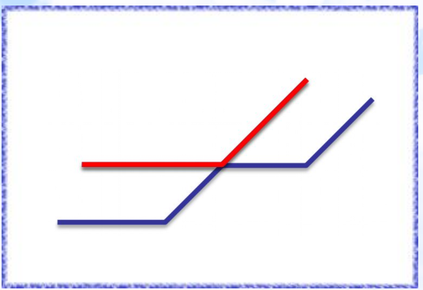
历史最值查询
区间赋值，区间取max，区间加，查询单点历史最大值
三种操作可以合并成一个标记：
设(a,b)表示x←max(x+a,b)
两个标记取max相当于两个分段一次函数取max
max((a1,b1),(a2,b2))=(max(a1,a2),max(b1,b2))

Slide 79
历史最值查询
区间赋值，区间取max，区间加，查询单点历史最大值
三种操作可以合并成一个标记：
再考虑历史最大值
(a0​,b0​)表示当前，(a1​,b1​)表示历史最大值
合并(a0​,b0​)和(c0​,d0​)：(a0​+c0​,max(b0​+c0​,d0​))
合并(a1​,b1​)和(c1​,d1​)，先把(c1​,d1​) 作用在(a0​,b0​) 上，再和(a1​,b1​) 取max：(max(a1​,a0​+c1​),max(b1​,b0​+c1​,d1​))
事实上这个题也可以改成查询区间历史最大值的最大值

Slide 80
历史最值查询
区间赋值，区间加，查询区间历史最大值的最大值
两个思路：
若不考虑赋值操作，就是之前讲的最基础的模型。
考虑赋值操作，现在标记队列中，存在两种标记。
可以发现，若存在一个赋值标记，则之后整个区间都是同一个数，那么加法标记可以等价地转化为赋值标记。
于是，该标记队列等价于一个加法标记队列紧跟着一个赋值标记队列。加法标记队列用前文的方法处置。
对于赋值操作 c[1...k] ，最终产生的历史最大值为 \max_{i=1}^k c[i] ，记录下这个即可。意义为“赋值标记的历史最大值”。当然还要记录赋值标记c本身。

Slide 81
历史最值查询
区间赋值，区间加，查询区间历史最大值的最大值
两个思路：
直接把两种操作的标记合并成(a,b)的形式，当成上一个题的区间版本来做。

Slide 82
内容
普通线段树
值域线段树
势能线段树
李超线段树
分治结构
优化建图
线段树分治
*函数式线段树

Slide 83
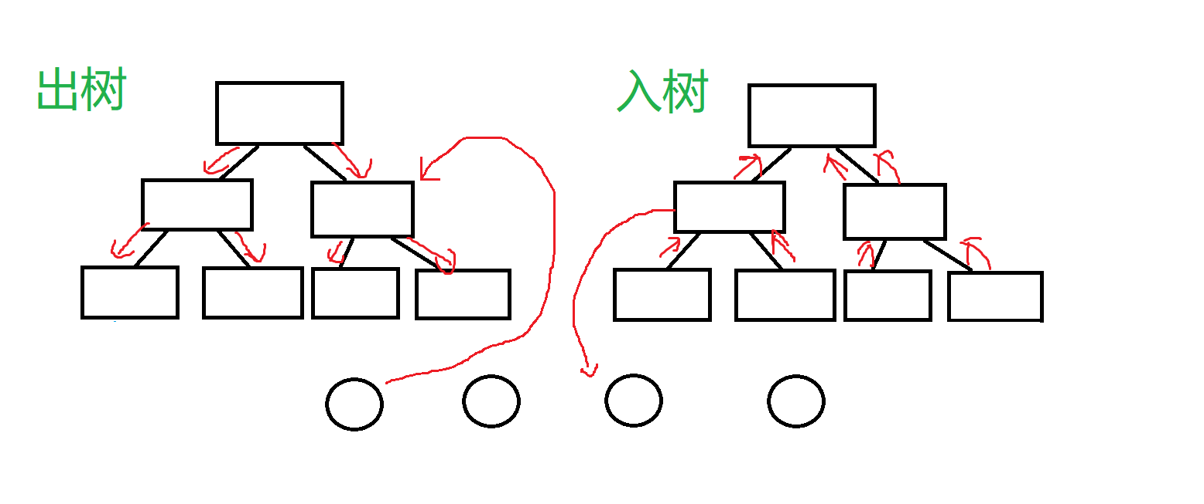
优化建图

Slide 84
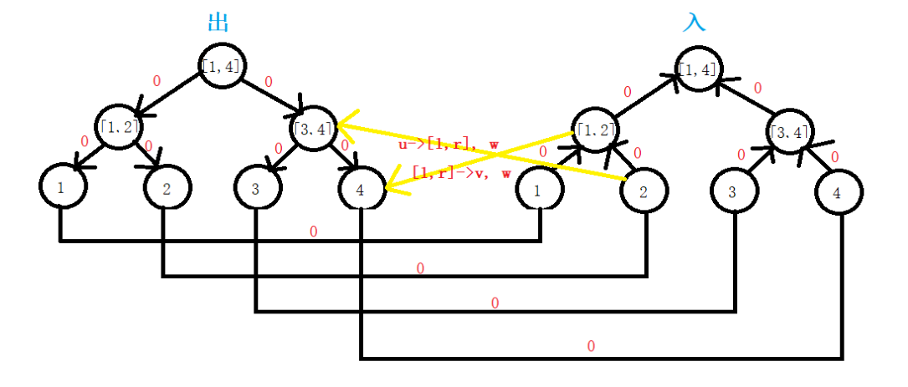
优化建图

Slide 85
CodeForces 787D Legacy
有𝑛个星球，𝑞条路径，每条路径有以下三种形式：
1. 𝑢 → 𝑣，费用𝑤；
2. 𝑢 → 𝑙, 𝑟 ，费用𝑤；
3. 𝑙, 𝑟 → 𝑣，费用𝑤。
求𝑠星球到其他星球最短路。
1 ≤ 𝑛, 𝑞 ≤ 1e5

Slide 86
CodeForces 787D Legacy
直接按照上述方法线段树建图即可。
共有𝑂(𝑛 log 𝑛) 个点；
𝑂(𝑛 log 𝑛 + 𝑞 log 𝑛) 条边；
做一遍dijkstra算法即可。
时间复杂度𝑂(𝑛 log^2 𝑛)

Slide 87
BZOJ 3073 PA 2011 Journeys
有𝑛个星球，𝑚条路径，每条路径形式为：
𝑙1, 𝑟1 → 𝑙2, 𝑟2 ，表示 𝑙1, 𝑟1 的所有星球都可以花费1时间通往 𝑙2, 𝑟2 的所有星球。
求从𝑝星球开始的单源最短路。
1 ≤ 𝑛 ≤ 5 × 1e5, 1 ≤ 𝑚 ≤ 1e5

Slide 88
BZOJ 3073 PA 2011 Journeys
类似的优化连边
注意这个图建好之后边权只有0和1，用0-1bfs优化最短路
时间复杂度O(mlogn+n)

Slide 89
BZOJ 4276 ONTAK 2015
有𝑛个强盗，第i个强盗会在 [𝑎𝑖, 𝑏𝑖] 时间段中选出一个长度为1时间段抢劫，并计划抢走𝑐𝑖元。
在每一段长度为1的时间内最多只能制止一个强盗，那么最多可以挽回多少损失呢
1 ≤ 𝑛 ≤ 5000,1 ≤ 𝑎𝑖 ≤ 𝑏𝑖 ≤ 5000,1 ≤ 𝑐𝑖 ≤ 10000

Slide 90
BZOJ 4276 ONTAK 2015
转化：有𝑛个用时为1的任务，每个任务需要在 [𝑎𝑖, 𝑏𝑖] 时间内完成，得𝑐𝑖收益，求最大收益。
把任务看成是左部点，时间看成是右部点，那么这就是一个二分图最大权匹配的问题
但是KM是O(n^3)，n=5000
任务对应的时间是一段区间，所以就可以线段树优化建图
然后用费用流做，这个图的最大流是O(n)的，边数是O(nlogn)的
注意网络流里面，线段树的那些边的权值就不再是0了，一般来说，容量是inf，费用是0，总之就是不要影响其他边即可

Slide 91
BZOJ 4383 POI 2015 Pustynia
给出一个长度为𝑛的正整数序列𝑎[1], 𝑎[2], … , 𝑎[𝑛]，其中𝑎𝑖 ∈[1, 1e9] 。
告诉你其中𝑠个数，同时给出𝑚条信息，每条信息包括𝑙, 𝑟, 𝑘以及接下来𝑘个正整数，表示：
𝑎[𝑙], 𝑎[𝑙+1], … , 𝑎[𝑟]里的这𝑘个数中的任意一个都比任意一个剩下的𝑟 − 𝑙 + 1 − 𝑘个数大。
构造出任何一组满足条件的方案，或判断无解。
1 ≤ 𝑠 ≤ 𝑛 ≤ 1e5, 1 ≤ 𝑚 ≤ 2 × 1e5, \sum 𝑘 ≤ 3 × 1e5

Slide 92
BZOJ 4383 POI 2015 Pustynia
类似于差分约束，如果a>=b+w，那么就让b向a连一条权值为w的边
这里a>b可以转化成a>=b+1，所以“𝑎[𝑙], 𝑎[𝑙+1], … , 𝑎[𝑟]里的这𝑘个数中的任意一个都比任意一个剩下的𝑟 − 𝑙 + 1 − 𝑘个数大”就被转化成剩下的𝑟 − 𝑙 + 1 − 𝑘个点向这𝑘个点连边了
然后判有无解，或者构造一个解可以拓扑排序

Slide 93
BZOJ 4383 POI 2015 Pustynia
直接连边显然超时，首先我们可以新建一个点，让剩下的𝑟 − 𝑙 + 1 − 𝑘个点向新点连边，再让新点向这𝑘个点连边，但还是会超时
注意到这k个点把区间[l,r]分成k+1段，所以每一个区间向新点连边可以用线段树优化

Slide 94
线段树分治

Slide 95
内容
普通线段树
值域线段树
势能线段树
李超线段树
分治结构
*函数式线段树

Slide 96
李超线段树
维护一个数据结构，支持以下操作：
1.加入一根线段(x1,y1),(x2,y2)
2.查询用一条直线x=x0去截这些线段能得到的最大的（最小的）y

Slide 97
李超线段树
线段树上维护每个区间[l,r]中，取x=mid=(l+r)/2这个位置时，y取到max或者min所对应的线段编号，这条线段也叫做最优线段
对于一条线段(x1,y1),(x2,y2)，只需把[x1,x2]拆成O(logk)个区间，然后对这些区间分别考虑

Slide 98
李超线段树
假设现在维护的是y的最大值，分类讨论：
如果这个区间还没有线段，那么新加入的线段就是最优线段
如果这个区间有最优线段，新加入的线段的两个端点都低于最优线段，那么新线段没用，如果新加入的线段的两个端点都高于最优线段，那么区间的最优线段就是新加入的线段
再考虑两条线段相交的情况

Slide 99
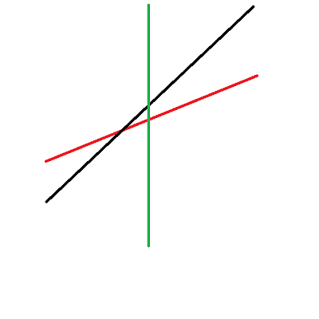
李超线段树
如果新加入的线段在x=mid处y的取值比以前的最优线段大，并且两条线段的交点小于mid
说明当前区间的最优线段是新线段，左子区间还不明确，要往左边递归

Slide 100
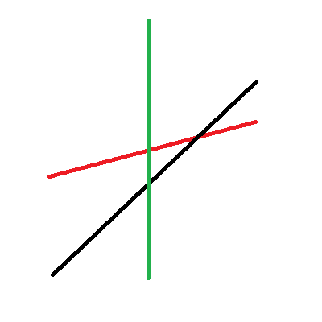
李超线段树
如果新加入的线段在x=mid处y的取值比以前的最优线段小，并且两条线段的交点大于mid
说明当前区间的最优线段不变，右子区间还不明确，要往右边递归

Slide 101
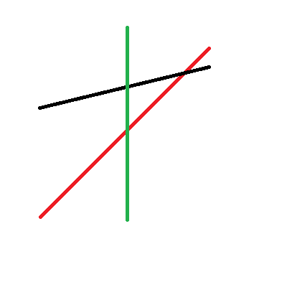
李超线段树
如果新加入的线段在x=mid处y的取值比以前的最优线段大，并且两条线段的交点大于mid
说明当前区间的最优线段是新线段，右子区间还不明确，要往右边递归

Slide 102
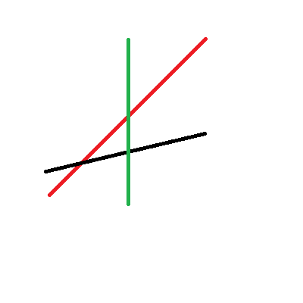
李超线段树
如果新加入的线段在x=mid处y的取值比以前的最优线段小，并且两条线段的交点小于mid
说明当前区间的最优线段不变，左子区间还不明确，要往左边递归

Slide 103
李超线段树
要注意的一点是，一个区间的最优线段，在这个区间的左、右子区间里面未必是最优线段，所以当我们得到这个区间的最优线段之后，并不能打lazy标记然后pushdown
而是采用一种标记永久化的想法：
查询x=x0时，和线段相交得到的最大的y
就找到所有的包含x0的区间，然后在这些区间的最优线段里面取一个max

Slide 104
李超线段树
由于一条线段的x坐标区间可以被分成O(logk)个
然后对于每个区间，又会修改其子区间的最优线段
但是每次往子区间走的时候，只走一边，所以一个区间的修改也是O(logk)的，所以一次插入的复杂度是O(log^2k)的
如果是插入一条直线，那么不用拆区间，复杂度是O(logk)的
一次查询的复杂度显然是O(logk)的
注意，这个地方的k表示值域大小，因为x坐标范围可能很大，如果范围很大，线段树需要动态开点
当然离散化也行，但是就不能在线了，事实上，也不用离散化，就是坐标有序就行，把mid换成x[mid]

Slide 105
[HEOI2013]Segment
要求在平面直角坐标系下维护两个操作：
在平面上加入一条线段(x0,y0),(x1,y1)。记第 i 条被插入的线段的标号为 i。
给定一个数 k，询问与直线 x = k 相交的线段中，交点纵坐标最大的线段的编号。
强制在线
1≤n≤1e5，1≤k,x0​,x1​≤39989，1≤y0​,y1​≤1e9

Slide 106
[HEOI2013]Segment
李超线段树模板题
不用动态开点
但是要注意，这个题里面有可能x0=x1，对于这种情况，由于我们只考虑交点的最大值，所以我们把这条线段看成是一个点(x0,max(y0,y1))，插入的时候相当于左右两个端点相同的线段

Slide 107
BZOJ 3938 Robot
有n只机器人排列在数轴上，坐标为x1,...,xn，一开始速度都为0
有两种操作：
t C i v 表示在t时刻，把第i个机器人的速度改成v，以后，第i个机器人将会以v的速度匀速运动
t Q 表示查询t时刻离原点最远的机器人的编号
n<=100000，C操作次数<=100000，总操作次数<=500000

Slide 108
BZOJ 3938 Robot
显然每一只机器人的x-t图都是一条折线，也就是一堆线段
给某只机器人改速度相当于加入一条线段
查询距离原点最远的机器人编号相当于在x-t图上找最小的和最大的x，也就是查询线段和t=t0相交得到的y的最值
李超线段树维护最小值和最大值即可，需要离散化或者动态开点

Slide 109
BZOJ 3938 Robot
显然每一只机器人的x-t图都是一条折线，也就是一堆线段
给某只机器人改速度相当于加入一条线段
查询距离原点最远的机器人编号相当于在x-t图上找最小的和最大的x，也就是查询线段和t=t0相交得到的y的最值
李超线段树维护最小值和最大值即可，需要离散化或者动态开点

Slide 110
优化DP
考虑dp[i]=min/max_j{f1(j)*g1(i)+f2(j)}+g2(i)的优化，其中，f1,f2是关于j的函数，g1,g2是关于i的函数
设Lj(g1(i))=f1(j)*g1(i)+f2(j)，把g1(i)看成是自变量，那么Lj就是一条直线，斜率是f1(j)，截距是f2(j)
所以dp[i]=max_j(Lj(g1(i)))+g2(i)，也就是说，我们只需找直线x=g1(i)与所有Lj的交点中，y坐标最大的那个
然后这可以用李超线段树了
当然，cdq分治或者动态凸包也是可以考虑的

Slide 111
bzoj1010 玩具装箱toy
f[i]=min_j(f[j]+(i-j-1+sum[i]-sum[j]-L)^2)

Slide 112
bzoj1010 玩具装箱toy
f[i]=min_j(f[j]+(i-j-1+sum[i]-sum[j]-L)^2)
设a[i]=i+sum[i],b[i]=i+sum[i]+L+1
那么f[i]=min_j(f[j]+(a[i]-b[j])^2)=min_j(b[j]*b[j]-2*a[i]*b[j]+f[j])+a[i]*a[i]
所以有f1(j)=b[j],f2(j)=b[j]*b[j]+f[j],g1(i)=-2*a[i],g2(i)=a[i]*a[i]
然后Lj(x)=b[j]*x+b[j]*b[j]+f[j]
用李超线段树即可。先根据之前的Lj，算出f[i]，再把Li放进线段树里面
由于f1，g1有单调性所以也可以斜率优化之类的

Slide 113
CodeChef JUMP
f[i]=min_{j<i且pj<pi}(f[j]+(h[i]-h[j])^2)+a[i]
f[i]=min_{j<i且pj<pi}(h[j]*h[j]-2*h[i]*h[j]+f[j])+h[i]*h[i]+a[i]
所以有f1(j)=h[j],f2(j)=h[j]*h[j]+f[j],g1(i)=-2*h[i],g2(i)=h[i]*h[i]+a[i]
但是现在有一个pj<pi的限制

Slide 114
CodeChef JUMP
f[i]=min_{j<i且pj<pi}(f[j]+(h[i]-h[j])^2)+a[i]
f[i]=min_{j<i且pj<pi}(h[j]*h[j]-2*h[i]*h[j]+f[j])+h[i]*h[i]+a[i]
所以有f1(j)=h[j],f2(j)=h[j]*h[j]+f[j],g1(i)=-2*h[i],g2(i)=h[i]*h[i]+a[i]
但是现在有一个pj<pi的限制
在李超线段树外面套一个树状数组即可，内部的线段树动态开点
相当于现在插入一条直线是向下标为pi,pi+lowbit(pi),...这log个李超线段树里面插入
查询也是在pi,pi-lowbit(pi),...这log个线段树里面查询，多个查询结果取min

